Slide 1
GB
ridge
[경기도형 대학생 취업브리지 사업]
과정1 : 오픈소스 클라우드 기반 웹∙모바일 응용 SW개발
9주차 : 안드로이드 프로그래밍 기초
가천대학교 브릿지 사업단

Slide 2
9주차 : 안드로이드 프로그래밍 기초
이번 강좌 에서는...
안드로이드 프로그래밍의 기초가 되는 개념과 Android Studio를 통한 기본적인 SDK 활용 방법 등을 살펴봅니다.
이 강의를 통해 안드로이드 프로그래밍 개발을 위한 기본 UI 구현 및 이벤트 처리 방법과 액티비티 생명주기 등을 배우게 됩니다.
목차
01. 안드로이드 개발환경 셋업
02. 기본 안드로이드 SDK 활용

Slide 3
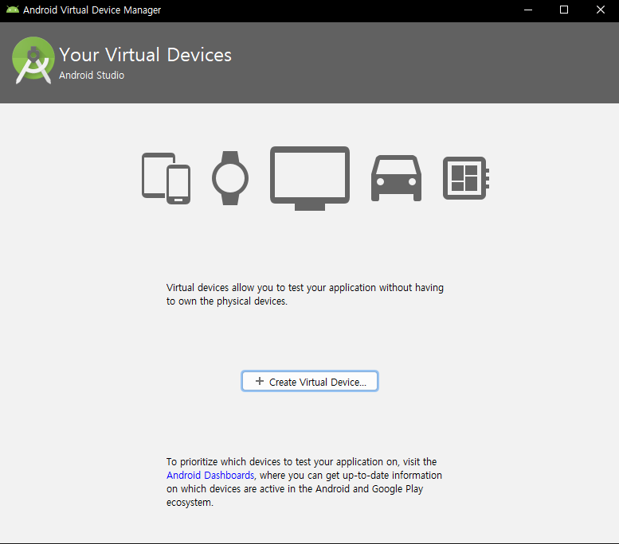
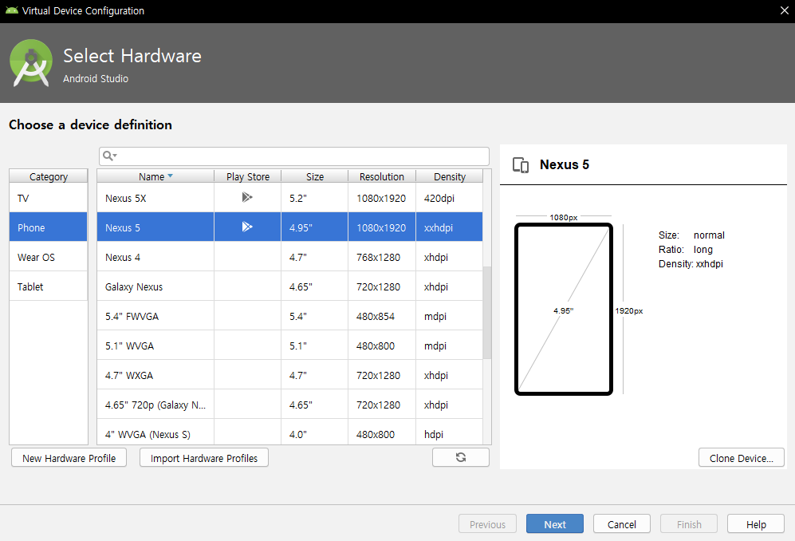
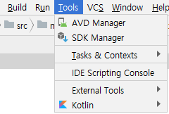
01. 안드로이드 개발환경 셋업
9주차 : 안드로이드 프로그래밍 기초
안드로이드 개발환경 설정
Virtual Device 생성
안드로이드 디바이스가 없는 경우에 가상의 안드로이드 디바이스를 생성하여 애플리케이션 디버깅
- 상단 메뉴에서 Tools > AVD Manager
- Nexus 5 선택 후 Next

Slide 4
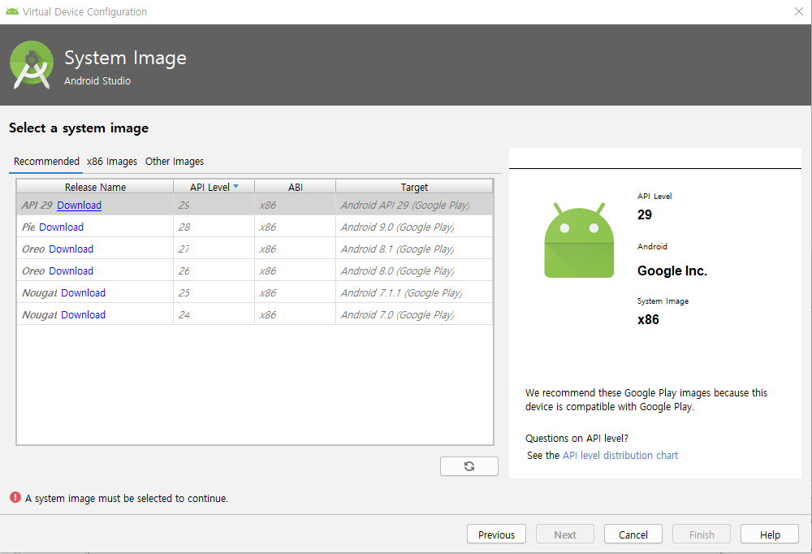
01. 안드로이드 개발환경 셋업
9주차 : 안드로이드 프로그래밍 기초
안드로이드 개발환경 설정
Virtual Device 생성
요구되는 System Image 다운로드

Slide 5
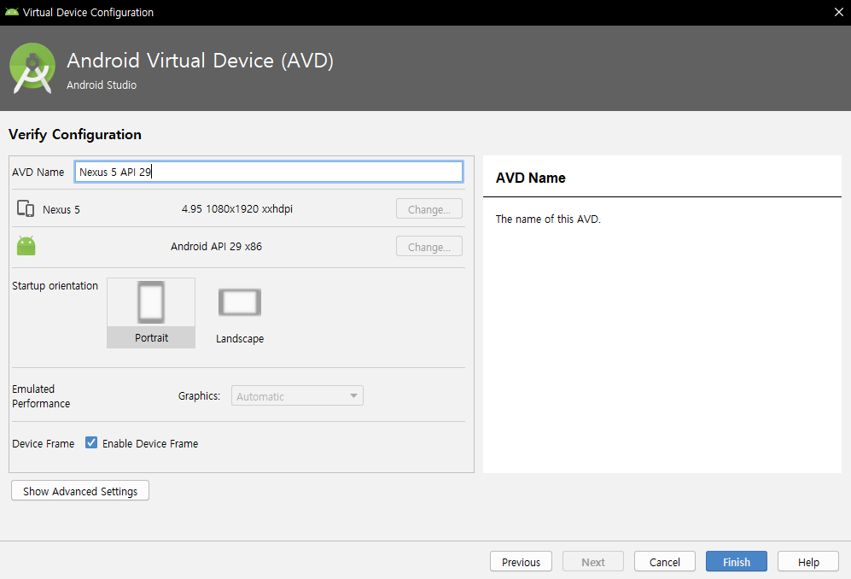
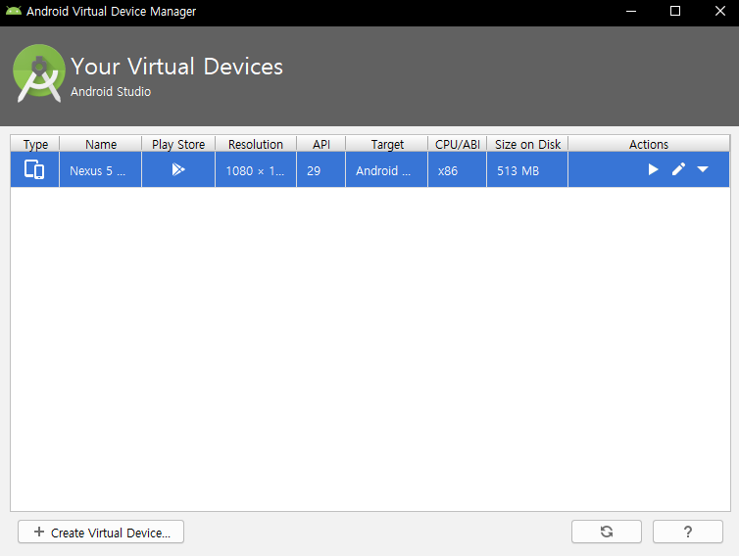
01. 안드로이드 개발환경 셋업
9주차 : 안드로이드 프로그래밍 기초
안드로이드 개발환경 설정
Virtual Device 생성
Default 설정 값으로 Finish

Slide 6
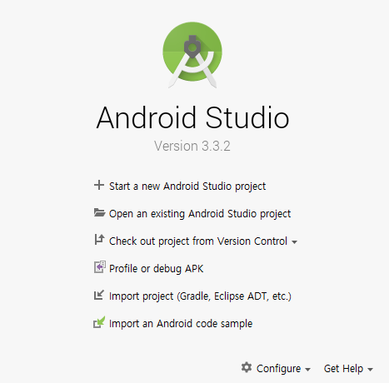
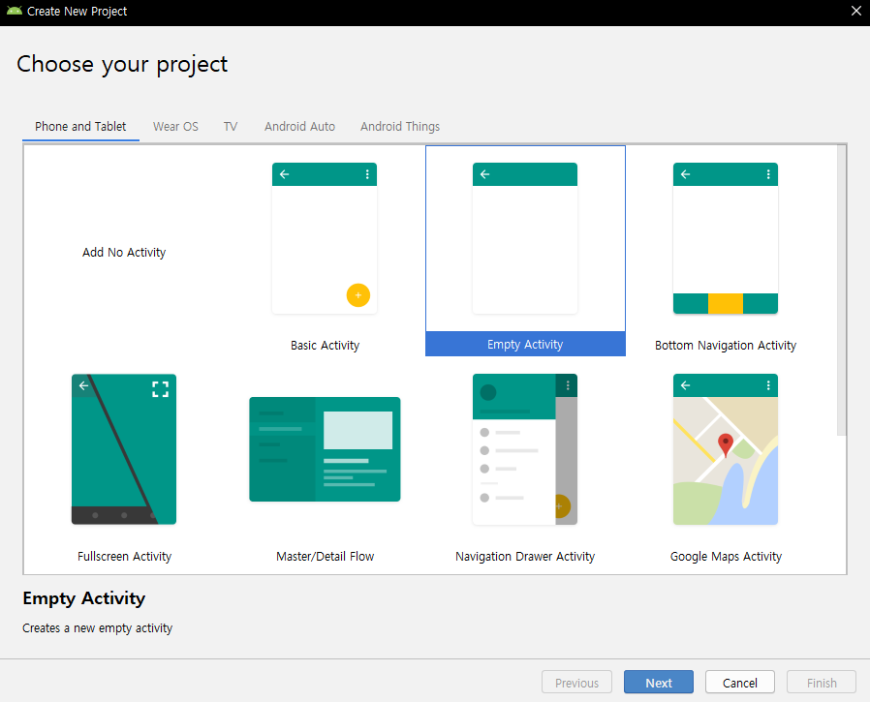
02. 기본 안드로이드 SDK 활용
9주차 : 안드로이드 프로그래밍 기초
프로젝트 생성
Hello Android

Slide 7
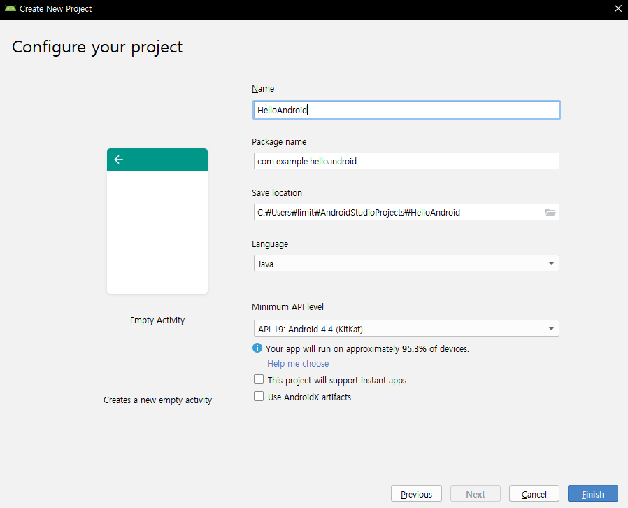
02. 기본 안드로이드 SDK 활용
9주차 : 안드로이드 프로그래밍 기초
프로젝트 생성
Hello Android
Name : HelloAndroid
Minimum API Lebel : API 19

Slide 8
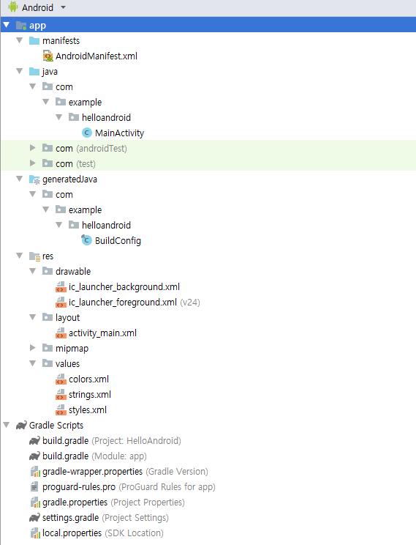
02. 기본 안드로이드 SDK 활용
9주차 : 안드로이드 프로그래밍 기초
프로젝트 생성
프로젝트 구성 살펴보기
주요 파일
AndroidManifest.xml : 앱 구성요소 목록, 시스템 요구사항
MainActivity.java : 메인화면 구현 파일
resource : 앱 구동에 필요한 모든 자원을 관리
(그래픽, 사운드 요소)
Gradle Script : 빌드 설정 및 외부 모듈 관리

Slide 9
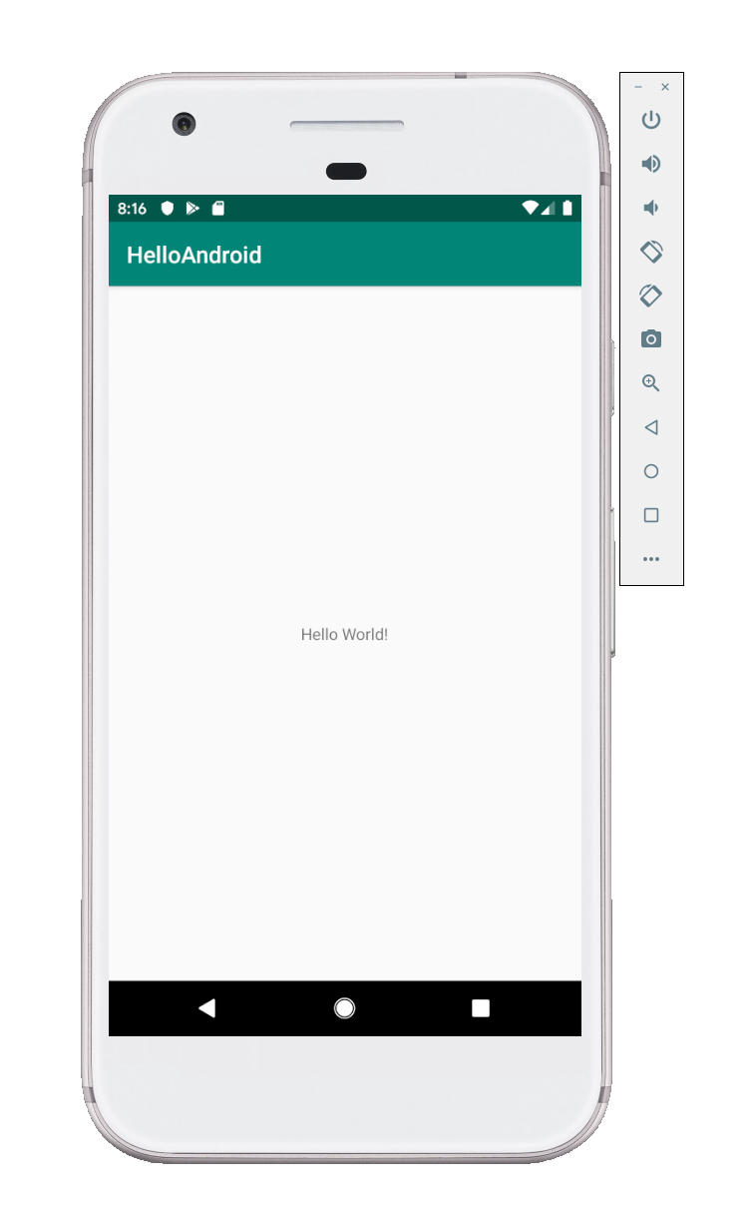

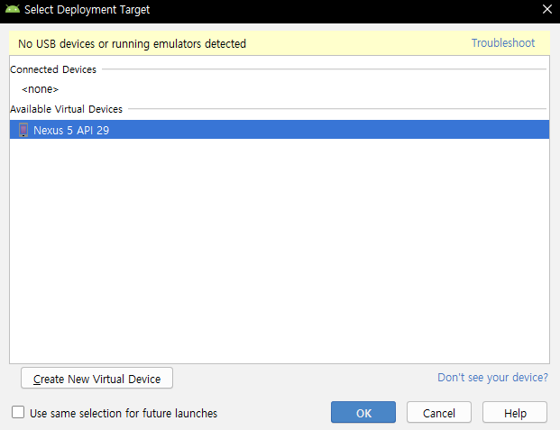
02. 기본 안드로이드 SDK 활용
9주차 : 안드로이드 프로그래밍 기초
프로젝트 생성
Hello Android 프로젝트 실행하기

Slide 10
02. 기본 안드로이드 SDK 활용
9주차 : 안드로이드 프로그래밍 기초
뷰, 레이아웃, 위젯
일반적으로 안드로이드 앱은 여러개의 액티비티(Activity)로 구성되어 있음
하나의 액티비티에는 여러개의 뷰(View)로 구성할 수 있음
하나의 뷰(View)에는 여러개의 레이아웃(Layout)과 위젯(Widget)으로 구성됨
레이아웃(Layout)
위젯(Widget)
뷰(View)
액티비티(Activity)

Slide 11
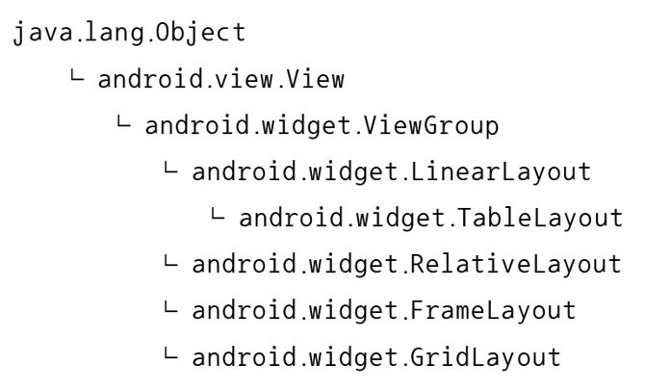
02. 기본 안드로이드 SDK 활용
9주차 : 안드로이드 프로그래밍 기초
뷰, 레이아웃, 위젯
뷰(View)
뷰 클래스 혹은 그 서브클래스로 만든 객체를 말함
레이아웃(Layout)
뷰의 서브클래스로 다양한 레이아웃 클래스가 있음
일반적으로 가장 많이 사용되는 레이아웃은 LinearLayout

Slide 12
02. 기본 안드로이드 SDK 활용
9주차 : 안드로이드 프로그래밍 기초
뷰, 레이아웃, 위젯
레이아웃 종류별 위젯 배치 차이
LinearLayout : 수직(Vertical) 또는 수평(Horizontal) 방향으로 차례로 배치
RelativeLayout : 기준 위젯으로부터 상하좌우의 위치를 지정하여 배치
TableLayout : 행과 열을 지정한 테이블 형태로 배치
GridLayout : 테이블레이아웃과 유사하지만, 행/열을 병합하여 더 다양한 형태로 배치 가능
FrameLayout : 왼쪽 상단부터 겹쳐서 출력
위젯
위젯
위젯
위젯
위젯
위젯
위젯
위젯
위젯
위젯
위젯
위젯
위젯
위젯
위젯
위젯
위젯

Slide 13
02. 기본 안드로이드 SDK 활용
9주차 : 안드로이드 프로그래밍 기초
뷰, 레이아웃, 위젯
RelativeLayout
RelativeLayout에서 사용가능한 속성
속 성 | 설 명
layout_toLeftOf | 뷰(View)를 기준 뷰(Anchor View)의 왼쪽(Left)에 배치.
layout_above | 뷰(View)를 기준 뷰(Anchor View)의 위(Above)에 배치.
layout_toRightOf | 뷰(View)를 기준 뷰(Anchor View)의 오른쪽(Right)에 배치.
layout_below | 뷰(View)를 기준 뷰(Anchor View)의 아래(Below)에 배치.
layout_toStartOf | 뷰(View)를 기준 뷰(Anchor View)의 시작(Start)에 배치.
layout_toEndOf | 뷰(View)를 기준 뷰(Anchor View)의 끝(End)에 배치.

Slide 14

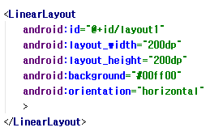
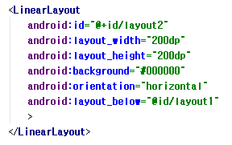
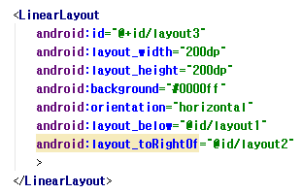
02. 기본 안드로이드 SDK 활용
9주차 : 안드로이드 프로그래밍 기초
뷰, 레이아웃, 위젯
RelativeLayout

Slide 15
02. 기본 안드로이드 SDK 활용
9주차 : 안드로이드 프로그래밍 기초
뷰, 레이아웃, 위젯
RelativeLayout
<LinearLayout android:id="@+id/layout2" android:layout_width="200dp" android:layout_height="200dp" android:background="#000000" android:orientation="horizontal" android:layout_below="@id/layout1" > </LinearLayout> <LinearLayout android:id="@+id/layout3" android:layout_width="200dp" android:layout_height="200dp" android:background="#0000ff" android:orientation="horizontal" android:layout_below="@id/layout1" android:layout_toRightOf="@id/layout2" > </LinearLayout> </RelativeLayout>
<?xml version="1.0" encoding="utf-8"?> <RelativeLayout xmlns:android="http://schemas.android.com/apk/res/android" xmlns:app="http://schemas.android.com/apk/res-auto" xmlns:tools="http://schemas.android.com/tools" android:layout_width="match_parent" android:layout_height="match_parent" tools:context=".MainActivity"> <LinearLayout android:id="@+id/layout1" android:layout_width="200dp" android:layout_height="200dp" android:background="#00ff00" android:orientation="horizontal" > </LinearLayout>

Slide 16
02. 기본 안드로이드 SDK 활용
9주차 : 안드로이드 프로그래밍 기초
뷰, 레이아웃, 위젯
GridLayout
GridLayout에서 사용가능한 속성
속 성 | 설 명
orientation | 자식 뷰(View)들이 GridLayout의 각 셀 영역에 배치되는 방향을 결정합니다. orientation = "horizontal" : 수평방향으로 뷰(View)를 정렬합니다. orientation = "vertical" : 수직방향으로 뷰(View)를 정렬합니다.
rowCount | GridLayout의 행의 개수를 지정합니다.
columnCount | GridLayout의 열의 개수를 지정합니다.

Slide 17
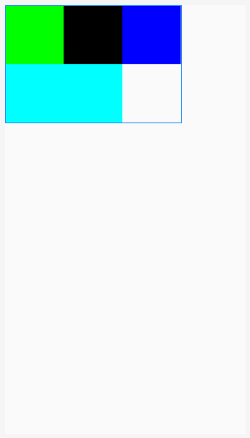
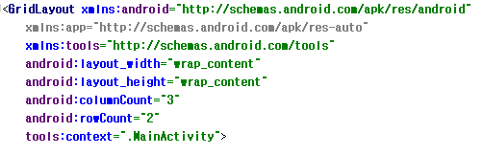
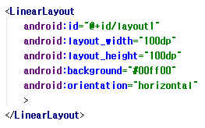
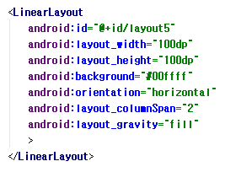
02. 기본 안드로이드 SDK 활용
9주차 : 안드로이드 프로그래밍 기초
뷰, 레이아웃, 위젯
GridLayout

Slide 18
02. 기본 안드로이드 SDK 활용
9주차 : 안드로이드 프로그래밍 기초
<LinearLayout android:id="@+id/layout2" android:layout_width="100dp" android:layout_height="100dp" android:background="#000000" android:orientation="horizontal" > </LinearLayout> <LinearLayout android:id="@+id/layout3" android:layout_width="100dp" android:layout_height="100dp" android:background="#0000ff" android:orientation="horizontal" > </LinearLayout> <LinearLayout android:id="@+id/layout5" android:layout_width="100dp" android:layout_height="100dp" android:background="#00ffff" android:orientation="horizontal" android:layout_columnSpan="2" android:layout_gravity="fill" > </LinearLayout> </GridLayout>
뷰, 레이아웃, 위젯
GridLayout
<?xml version="1.0" encoding="utf-8"?> <GridLayout xmlns:android="http://schemas.android.com/apk/res/android" xmlns:app="http://schemas.android.com/apk/res-auto" xmlns:tools="http://schemas.android.com/tools" android:layout_width="wrap_content" android:layout_height="wrap_content" android:columnCount="3" android:rowCount="2" tools:context=".MainActivity"> <LinearLayout android:id="@+id/layout1" android:layout_width="100dp" android:layout_height="100dp" android:background="#00ff00" android:orientation="horizontal" > </LinearLayout>

Slide 19
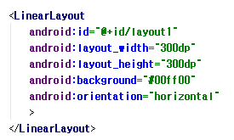
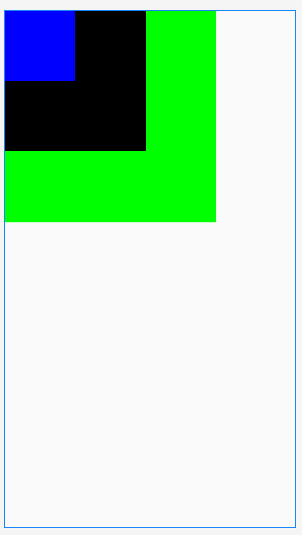
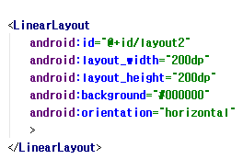
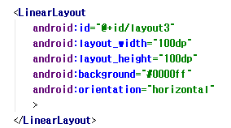
02. 기본 안드로이드 SDK 활용
9주차 : 안드로이드 프로그래밍 기초
뷰, 레이아웃, 위젯
FrameLayout

Slide 20
02. 기본 안드로이드 SDK 활용
9주차 : 안드로이드 프로그래밍 기초
뷰, 레이아웃, 위젯
FrameLayout
<?xml version="1.0" encoding="utf-8"?> <FrameLayout xmlns:android="http://schemas.android.com/apk/res/android" xmlns:app="http://schemas.android.com/apk/res-auto" xmlns:tools="http://schemas.android.com/tools" android:layout_width="match_parent" android:layout_height="match_parent" tools:context=".MainActivity"> <LinearLayout android:id="@+id/layout1" android:layout_width="300dp" android:layout_height="300dp" android:background="#00ff00" android:orientation="horizontal" > </LinearLayout>
<LinearLayout android:id="@+id/layout2" android:layout_width="200dp" android:layout_height="200dp" android:background="#000000" android:orientation="horizontal" > </LinearLayout> <LinearLayout android:id="@+id/layout3" android:layout_width="100dp" android:layout_height="100dp" android:background="#0000ff" android:orientation="horizontal" > </LinearLayout> </FrameLayout>

Slide 21
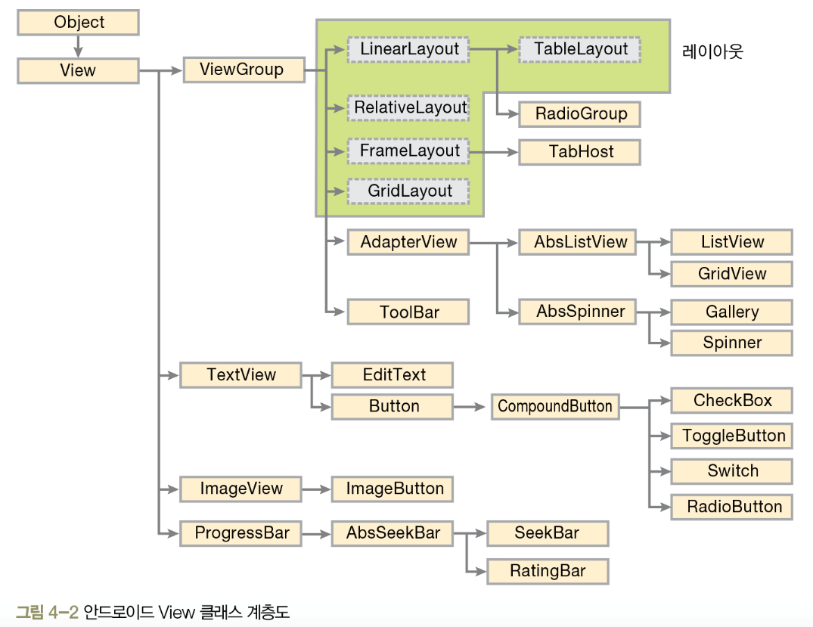
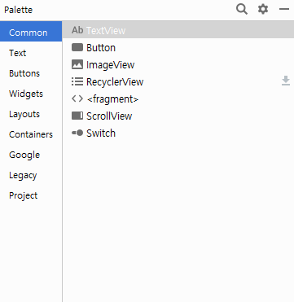
02. 기본 안드로이드 SDK 활용
9주차 : 안드로이드 프로그래밍 기초
뷰, 레이아웃, 위젯
위젯(Widget)
- Android Studio에서 layout 파일의 Design모드를
통해 사용가능한 Widget 리스트 확인 가능

Slide 22
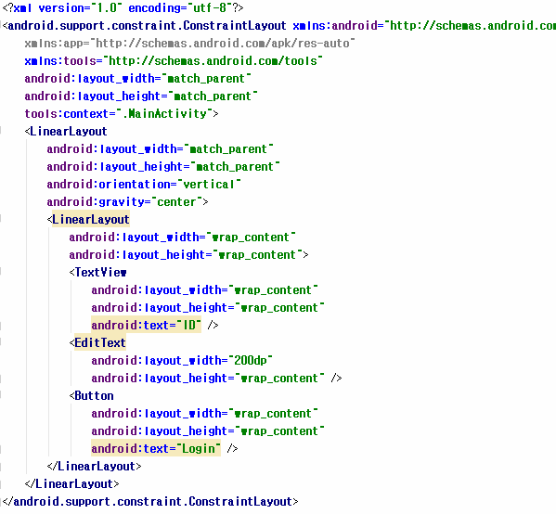
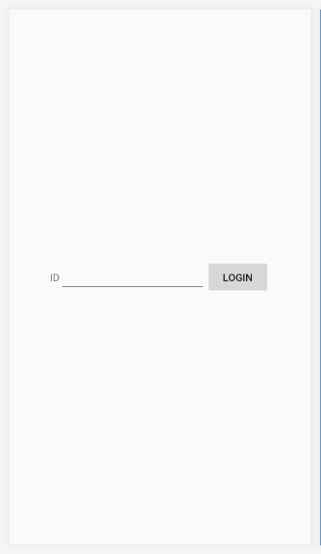
02. 기본 안드로이드 SDK 활용
9주차 : 안드로이드 프로그래밍 기초
뷰, 레이아웃, 위젯
실습 예제 : Button, TextView, EditText 배치하기
res > layout > activity_main.xml 수정

Slide 23
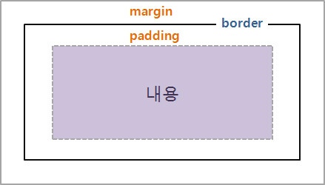
02. 기본 안드로이드 SDK 활용
9주차 : 안드로이드 프로그래밍 기초
뷰, 레이아웃, 위젯
실습 예제 : Button, TextView, EditText 배치하기
자주 사용하는 속성
구 분 | 속 성 | 설 명
Margin 관련 | layout_margin | 상하좌우 마진을 동시에 지정할 때 사용
 | layout_marginTop, layout_marginBottom, layout_marginLeft, layout_marginRight | 상하좌우 마진을 각각 지정할 때 사용
Padding 관련 | padding | 상하좌우 패딩을 동시에 지정할 때 사용
 | paddingTop, paddingBottom, paddingLeft, paddingRight | 상하좌우 패딩을 각각 지정할 때 사용
Layout 크기 관련 | layout_width, layout_height | 가로, 세로 크기값을 지정할 때 사용 - match_parent(부모 크기와 일치) - wrap_content(내용 크기에 맞춤) - 직접 설정 : ex) 100dp, 50px, 75sp

Slide 24
02. 기본 안드로이드 SDK 활용
9주차 : 안드로이드 프로그래밍 기초
뷰, 레이아웃, 위젯
실습 예제 : Button, TextView, EditText 배치하기
자주 사용하는 속성
구 분 | 속 성 | 설 명
내용 정렬 | gravity | 내용의 위치를 정렬할 때 사용 (center, left, right, top, bottom 등) * ‘ | ‘ 를 사용하여 복수개의 속성값을 설정할 수 있음
내용 나열방향 | orientation | 내용이 나열되는 방향 (horizontal, vertical 등) * Layout에서만 사용가능 * 기본값 : horizontal
배경 설정 | background | 배경의 이미지 또는 색상 설정에 사용 * 색상은 HEX코드 또는 정의된 컬러명 사용 * 이미지는 Resource에 등록된 이미지명으로 사용
텍스트 관련 | textColor | 텍스트 색상 설정에 사용
 | textSize | 텍스트 크기 설정에 사용

Slide 25
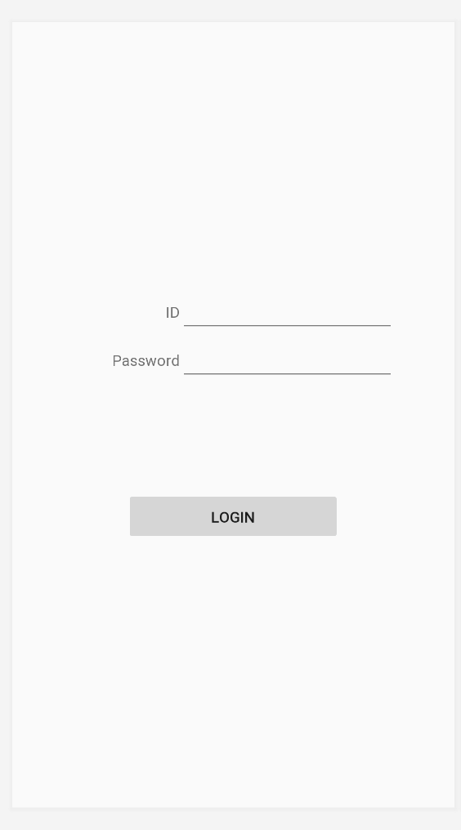
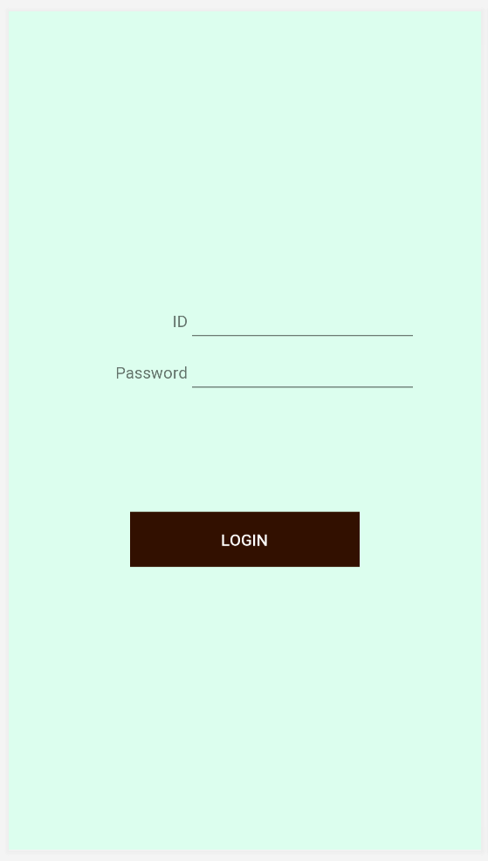
02. 기본 안드로이드 SDK 활용
9주차 : 안드로이드 프로그래밍 기초
뷰, 레이아웃, 위젯
실습 예제 : Button, TextView, EditText 배치하기
혼자해보기 : Password 입력 UI 추가, UI 배치하기, 색상 바꾸기

Slide 26
02. 기본 안드로이드 SDK 활용
9주차 : 안드로이드 프로그래밍 기초
이벤트 처리하기
이벤트란?
사용자가 터치스크린을 통해 입력되는 모든 행위 (ex : 탭, 드래그, 핀치 등)
시스템의 변화에 따라 발생되는 신호(ex : 디스플레이 회전 등)
이벤트 리스너(EventListener)는 위젯에서 특정 이벤트가 발생되면 구현된 소스코드를 실행
1) 이벤트리스너 구현
및 등록
클릭 이벤트 리스너 객체
버 튼
소스코드
클릭
3) 소스코드 실행
2) 이벤트 발생

Slide 27
02. 기본 안드로이드 SDK 활용
9주차 : 안드로이드 프로그래밍 기초
이벤트 처리하기
이벤트 리스너 종류
구 분 | 설 명 | 구현 함수
View.OnClickListener | 짧은 시간 클릭했을 때 발생되는 이벤트 | void onClick(View v)
View.OnLongClickListener | 긴 시간 클릭했을 때 발생되는 이벤트 | boolean onLongClock(View v)
View.OnTouchListener | 터치 했을때 발생되는 이벤트 (OnClickListener과 유사) | boolean onTouch(View v, MotionEvent e)
View.OnKeyListener | 키보드 입력 시 발생되는 이벤트 | boolean onKey(View v, int KeyCode, KeyEvent e)
View.OnFocusChangeListener | UI의 포커스가 변경되었을 때 발생되는 이벤트 | void onFocusChange(View v, boolean hasFocus)

Slide 28
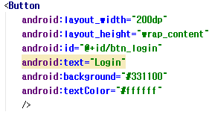
02. 기본 안드로이드 SDK 활용
9주차 : 안드로이드 프로그래밍 기초
이벤트 처리하기
버튼 ID 부여하기
Java 코드와 연동하기 위해 button 위젯에 ID 부여
@+id/[부여할 ID명]

Slide 29
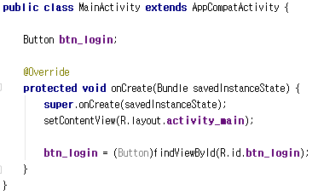
02. 기본 안드로이드 SDK 활용
9주차 : 안드로이드 프로그래밍 기초
이벤트 처리하기
MainActivity 소스코드 수정하기 (1/3)
부여한 ID와 Java 코드 연동
findViewById(R.id.[부여한 ID])로 가져올 수 있음
연동은 setContentView 이후에 가능함

Slide 30
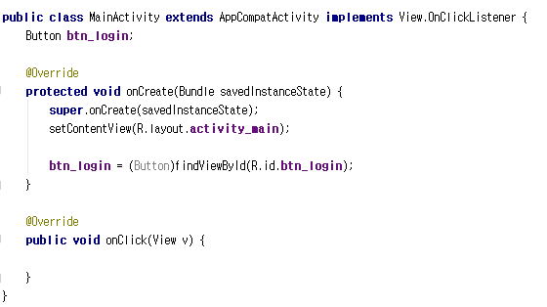
02. 기본 안드로이드 SDK 활용
9주차 : 안드로이드 프로그래밍 기초
이벤트 처리하기
MainActivity 소스코드 수정하기 (2/3)
이벤트 리스너 추가

Slide 31
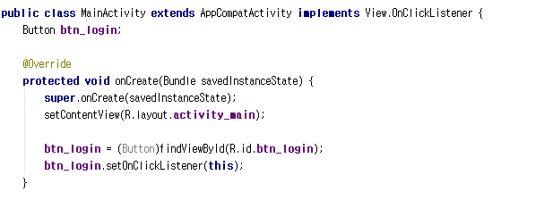
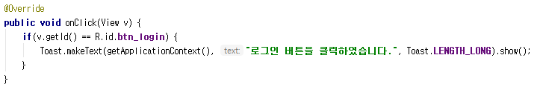
02. 기본 안드로이드 SDK 활용
9주차 : 안드로이드 프로그래밍 기초
이벤트 처리하기
MainActivity 소스코드 수정하기 (3/3)
버튼에 이벤트 리스너 연결
이벤트 리스너 구현

Slide 32
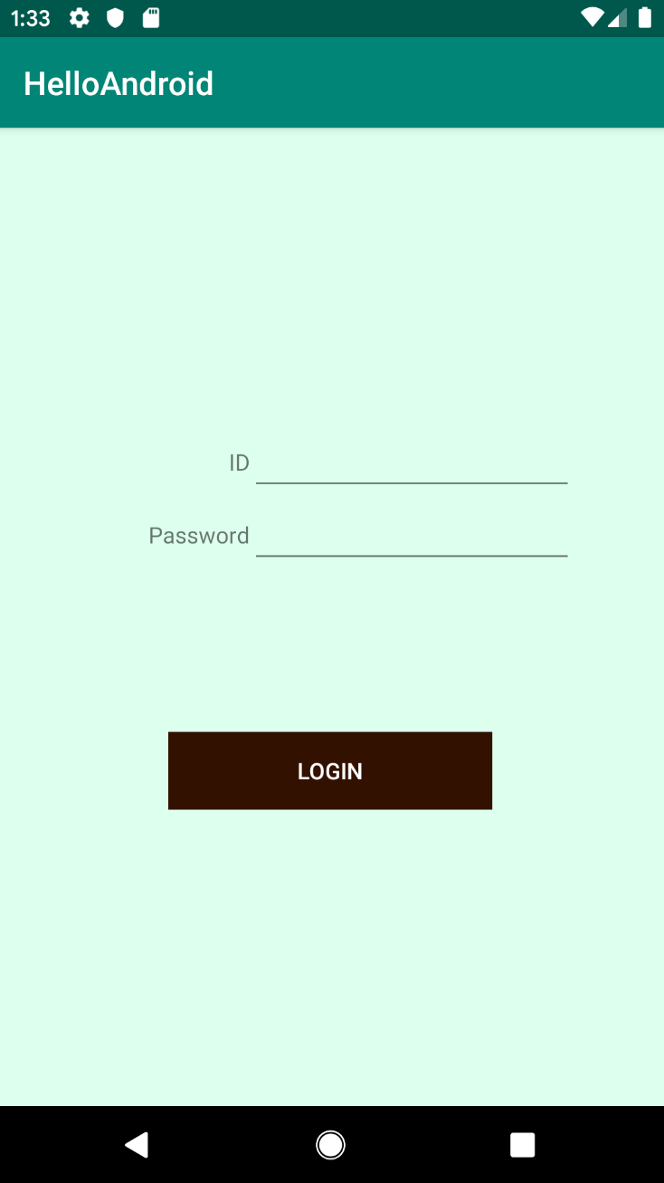
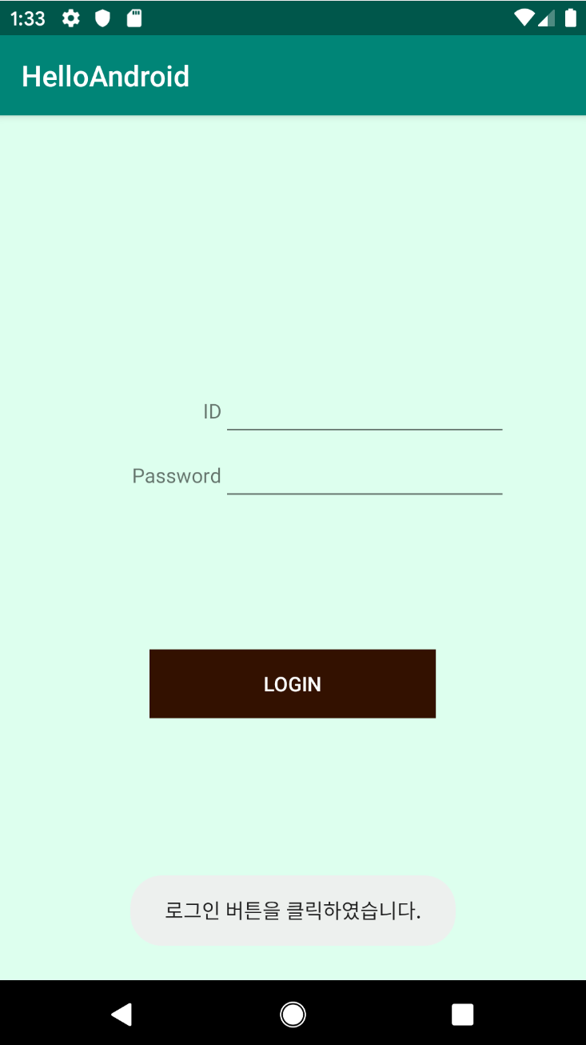
02. 기본 안드로이드 SDK 활용
9주차 : 안드로이드 프로그래밍 기초
이벤트 처리하기
실행결과

Slide 33
02. 기본 안드로이드 SDK 활용
9주차 : 안드로이드 프로그래밍 기초
기본 위젯 익히기
TextView
텍스트를 화면에 표시할 때 주로 사용
참고문서 : https://developer.android.com/reference/android/widget/TextView
자주 사용되는 xml 속성과 Java 함수
XML 속성 | JAVA 함수
background | setBackgroundColor()
text | setText(), getText()
textColor | setTextColor()
textSize | setTextSize()
visible | setVisibility()

Slide 34
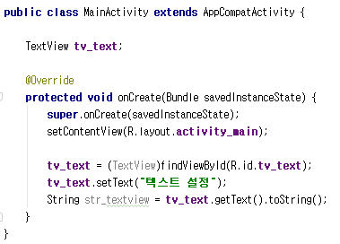
02. 기본 안드로이드 SDK 활용
9주차 : 안드로이드 프로그래밍 기초
기본 위젯 익히기
TextView
실습 : TextView 연동하여 Java 코드로 텍스트 크기 및 컬러 설정하기

Slide 35
02. 기본 안드로이드 SDK 활용
9주차 : 안드로이드 프로그래밍 기초
기본 위젯 익히기
EditText
텍스트 입력 시 사용되는 위젯
참고문서 : https://developer.android.com/reference/android/widget/EditText
자주 사용되는 xml 속성과 Java 함수
XML 속성 | JAVA 함수
background | setBackgroundColor()
text | setText(), getText()
textColor | setTextColor()
textSize | setTextSize()
visible | setVisibility()
inputType | setInputType()

Slide 36
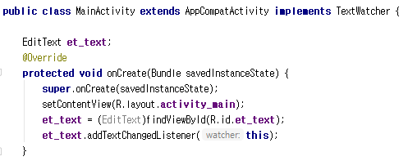
02. 기본 안드로이드 SDK 활용
9주차 : 안드로이드 프로그래밍 기초
기본 위젯 익히기
EditText
리스너 등록 및 이벤트 처리기

Slide 37
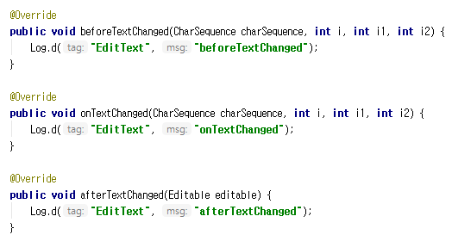
02. 기본 안드로이드 SDK 활용
9주차 : 안드로이드 프로그래밍 기초
기본 위젯 익히기
EditText
리스너 등록 및 이벤트 처리기
텍스트가 변경되기 전
(텍스트 편집 불가)
텍스트가 변경되는 중
(텍스트 수정 불가)
텍스트가 변경된 후
(텍스트 수정 가능)

Slide 38
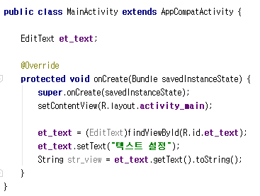
02. 기본 안드로이드 SDK 활용
9주차 : 안드로이드 프로그래밍 기초
기본 위젯 익히기
EditText
실습 – 마지막 입력 문자가 “x”인 경우 토스트 메시지 출력하도록 구현

Slide 39
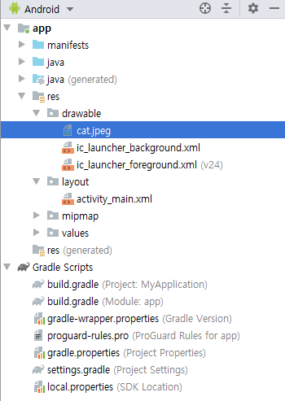
02. 기본 안드로이드 SDK 활용
9주차 : 안드로이드 프로그래밍 기초
기본 위젯 익히기
ImageView
화면에 이미지를 표시할 때 사용하는 위젯
res/drawable 에 존재하는 이미지 출력

Slide 40
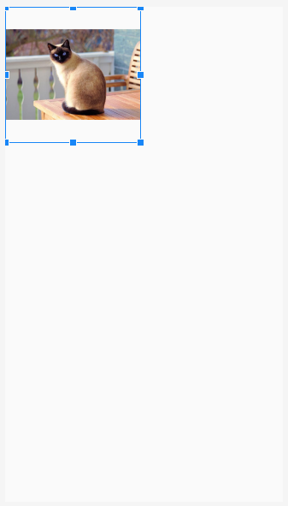
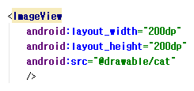
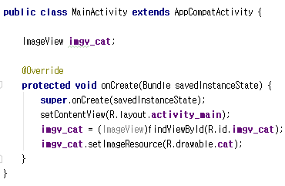
02. 기본 안드로이드 SDK 활용
9주차 : 안드로이드 프로그래밍 기초
기본 위젯 익히기
ImageView
xml에서 바로 이미지 리소스 연결하기
Java 코드에서 연결하기

Slide 41
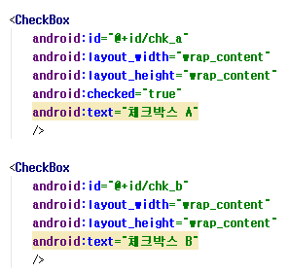
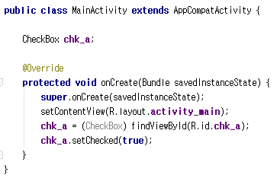
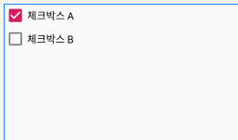
02. 기본 안드로이드 SDK 활용
9주차 : 안드로이드 프로그래밍 기초
기본 위젯 익히기
CheckBox
xml에서 checked 속성을 사용하여 체크 여부를 설정할 수 있음
Button과 동일하게 OnClickListener를 사용하여 이벤트 처리
Text크기 및 색상 설정가능

Slide 42
02. 기본 안드로이드 SDK 활용
9주차 : 안드로이드 프로그래밍 기초
기본 위젯 익히기
CheckBox
두 개의 체크박스 A, B가 있을 때, A가 체크 된 상태에서 B를 체크하면 A의 체크가 해제되도록 구현(반대로도 되도록)

Slide 43
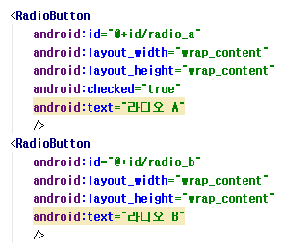

02. 기본 안드로이드 SDK 활용
9주차 : 안드로이드 프로그래밍 기초
기본 위젯 익히기
RadioButton
CheckBox와 사용법 유사하지만 정상적인 동작을 위해서 RadioGroup과 같이 사용
단독으로 RadioButton을 사용하는 경우 체크 활성은 되나 비활성화 되지 않음

Slide 44

02. 기본 안드로이드 SDK 활용
9주차 : 안드로이드 프로그래밍 기초
기본 위젯 익히기
RadioButton
CheckBox와 사용법 유사하지만 정상적인 동작을 위해서 RadioGroup과 같이 사용
단독으로 RadioButton을 사용하는 경우 체크 활성은 되나 비활성화 되지 않음

Slide 45


02. 기본 안드로이드 SDK 활용
9주차 : 안드로이드 프로그래밍 기초
기본 위젯 익히기
RadioButton
CheckBox와 사용법 유사하지만 정상적인 동작을 위해서 RadioGroup과 같이 사용
단독으로 RadioButton을 사용하는 경우 체크 활성은 되나 비활성화 되지 않음

Slide 46


02. 기본 안드로이드 SDK 활용
9주차 : 안드로이드 프로그래밍 기초
기본 위젯 익히기
SeekBar
범위를 설정하여 드래그를 통해 값을 조절하는 위젯
크기 값 조절에 주로 사용
max값을 설정하여 최대값 지정, 초기값은 progress 속성으로 설정
OnSeekBarChangeListener를 통해 값 변경 이벤트를 처리
onStartTrackingTouch : 최초에 탭하여 드래그 시작 시 발생
onProgressChanged : 드래그 하는중에 발생
onStopTrackingTouch : 드래그가 멈출 때 발생

Slide 47

02. 기본 안드로이드 SDK 활용
9주차 : 안드로이드 프로그래밍 기초
기본 위젯 익히기
SeekBar

Slide 48

02. 기본 안드로이드 SDK 활용
9주차 : 안드로이드 프로그래밍 기초
기본 위젯 익히기
SeekBar

Slide 49
02. 기본 안드로이드 SDK 활용
9주차 : 안드로이드 프로그래밍 기초
기본 위젯 익히기
SeekBar
xml에서 SeekBar의 max값을 20으로 설정하고, SeekBar를 조절하는 중에 TextView의 텍스트 크기가 변경되는 코드를 작성하시오.
단, 텍스트 크기는 10~30 범위 값으로 설정되도록 하시오.

Slide 50
02. 기본 안드로이드 SDK 활용
9주차 : 안드로이드 프로그래밍 기초
로그(Log)
프로그램이 정상적으로 동작하는지 로깅(Logging)을 통해 확인
Log 클래스를 사용하여 로깅
로그 출력 함수에 따라 중요도가 다름 (위에서 아래로 갈수록 중요도 높음)
종 류 | 설 명
Log.v(string, string) | v(verbose)
Log.i(string, string) | I(Info)
Log.d(string, string) | d(Debug)
Log.w(string, string) | w(Warning)
Log.e(string, string) | e(Error)

Slide 51

02. 기본 안드로이드 SDK 활용
9주차 : 안드로이드 프로그래밍 기초
로그(Log)
사용 방법
태그
출력 텍스트

Slide 52

02. 기본 안드로이드 SDK 활용
9주차 : 안드로이드 프로그래밍 기초
로그(Log)
Android Studio의 로그캣(Logcat)을 통해 로깅 확인이 가능
선택한 항목의 중요도 + 상위 중요도의 로그들이 화면에 표시

Slide 53

02. 기본 안드로이드 SDK 활용
9주차 : 안드로이드 프로그래밍 기초
로그(Log)
Android Studio의 로그캣(Logcat)을 통해 로깅 확인이 가능
선택한 항목의 중요도 + 상위 중요도의 로그들이 화면에 표시
태그
출력 텍스트

Slide 54


02. 기본 안드로이드 SDK 활용
9주차 : 안드로이드 프로그래밍 기초
디버그(Debug)
프로그램에 오류가 있을 때, 오류 직전의 위치에서 중단점을 설정하여 프로그램을 수정
복잡한 코드의 오류를 수정할 때 유용
중단된 위치에서 변수에 저장된 값 확인
중단점
중단점 설정 영역

Slide 55


02. 기본 안드로이드 SDK 활용
9주차 : 안드로이드 프로그래밍 기초
디버그(Debug)
디버그 버튼을 클릭하여 실행
첫번째
중단점에서 정지

Slide 56

02. 기본 안드로이드 SDK 활용
9주차 : 안드로이드 프로그래밍 기초
디버그(Debug)
Resume Program(F9)을 통해 계속 진행

Slide 57


02. 기본 안드로이드 SDK 활용
9주차 : 안드로이드 프로그래밍 기초
디버그(Debug)
Resume Program(F9)을 통해 계속 진행

Slide 58


02. 기본 안드로이드 SDK 활용
9주차 : 안드로이드 프로그래밍 기초
디버그(Debug)
Resume Program(F9)을 통해 계속 진행

Slide 59

02. 기본 안드로이드 SDK 활용
9주차 : 안드로이드 프로그래밍 기초
액티비티 생명주기
액티비티는 생성부터 소멸까지 여러가지 상태를 가질 수 있음
액티비티 생성부터 소멸까지 이르는 모든 상태 주기를 액티비티 생명주기(life cycle)라고 함
액티비티 상태는 크게 3개의 종류로 나뉨

Slide 60

02. 기본 안드로이드 SDK 활용
9주차 : 안드로이드 프로그래밍 기초
액티비티 생명주기
액티비티 상태에 따른 콜백 메서드

Slide 61


02. 기본 안드로이드 SDK 활용
9주차 : 안드로이드 프로그래밍 기초
액티비티 생명주기
콜백메서드 추가하기
상단 메뉴 Code > Override Methods..
onStart(), onStop, onDestroy(), onPause(), onResume() 선택
실행 순서를 확인해보기 위해 각 함수에 Log 삽입

Slide 62


02. 기본 안드로이드 SDK 활용
9주차 : 안드로이드 프로그래밍 기초
액티비티 생명주기
콜백메서드 추가하기
상단 메뉴 Code > Override Methods..
onStart(), onStop, onDestroy(), onPause(), onResume() 선택
실행 순서를 확인해보기 위해 각 함수에 Log 삽입

Slide 63

02. 기본 안드로이드 SDK 활용
9주차 : 안드로이드 프로그래밍 기초
액티비티 생명주기
Logcat으로 액티비티 생명주기 확인하기
Logcat : 에러확인, 디버깅 등에 활용

Slide 64

02. 기본 안드로이드 SDK 활용
9주차 : 안드로이드 프로그래밍 기초
액티비티 생명주기
Logcat으로 액티비티 생명주기 확인하기
필터를 Debug로 설정, Life 로 검색

Slide 65


02. 기본 안드로이드 SDK 활용
9주차 : 안드로이드 프로그래밍 기초
액티비티 생명주기
액티비티 일시정지 시 EditText 초기화
layout파일에서 ID부여

Slide 66

02. 기본 안드로이드 SDK 활용
9주차 : 안드로이드 프로그래밍 기초
액티비티 생명주기
액티비티 일시정지 시 EditText 초기화
java파일에서 ID 연동

Slide 67

02. 기본 안드로이드 SDK 활용
9주차 : 안드로이드 프로그래밍 기초
액티비티 생명주기
액티비티 일시정지 시 EditText 초기화
onPause() 수정

Slide 68


02. 기본 안드로이드 SDK 활용
9주차 : 안드로이드 프로그래밍 기초
액티비티 생명주기
실행결과

Slide 69

02. 기본 안드로이드 SDK 활용
9주차 : 안드로이드 프로그래밍 기초
액티비티 추가
실습하기 : 회원가입 Activity 추가하기
res > layout 오른쪽 클릭 > New > Layout resource file
File name : activity_signup
아이디, 비밀번호, 이름, 전화번호 입력 EditText
가입하기 Button, 취소 Button

Slide 70


02. 기본 안드로이드 SDK 활용
9주차 : 안드로이드 프로그래밍 기초
액티비티 추가
실습하기 : 회원가입 Activity 추가하기
SignUpActivity.java 추가
프로젝트 탐색기 > java 오른쪽 클릭 > New > Activity > Empty Activity
Activity Name : SignUpActivity
Generate Layout File 체크해제

Slide 71


02. 기본 안드로이드 SDK 활용
9주차 : 안드로이드 프로그래밍 기초
액티비티 추가
실습하기 : 회원가입 Activity 추가하기
AndroidManifest.xml에 액티비티 정보 등록하기
프로젝트 탐색기 > manifests > AndroidManifest.xml

Slide 72

02. 기본 안드로이드 SDK 활용
9주차 : 안드로이드 프로그래밍 기초
액티비티 추가
실습하기 : 회원가입 Activity 추가하기
회원가입 버튼 클릭 이벤트에 화면 전환 구현하기

Slide 73

END
8주차: 모바일 앱 개요
감사합니다.
질문은 이메일로 cv2lab@gmail.com

